Slide 1

MQTT
MQTT Protocol

Slide 2

Communication…
Socket 통신, HTTP 통신, Serial 통신, Web Socket 통신…

Slide 3

MQTT
- Message Queuing Telemetry Transport
- Publish-subscribe 메시징 프로토콜
- Facebook messenger에 도입되어 있음
- 경량으로 배터리 수명 및 트래픽 절약이 가능하여 IoT에 많이 활용 중

Slide 4
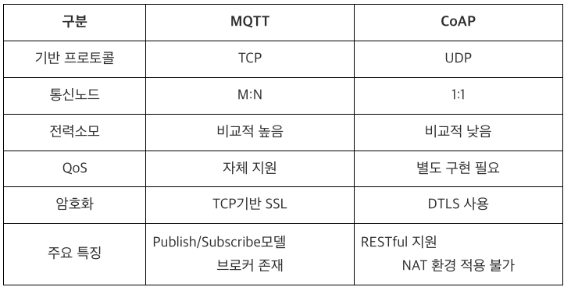
MQTT

Slide 5
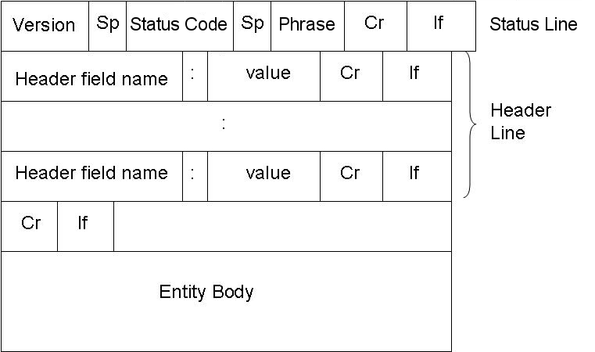
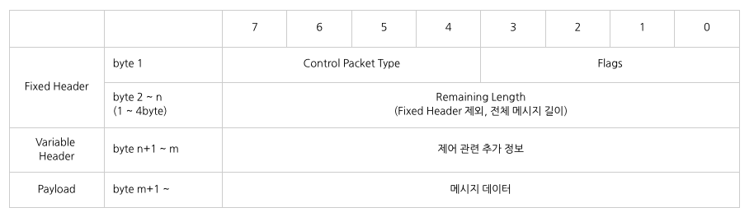
MQTT VS HTTP
MQTT 헤더
HTTP 헤더

Slide 6
MQTT trem
- Broker : 메시지 중계, 서버 역할
- Publisher : 메시지를 받는 클라이언트
- Subscriber : 메시지를 보내는 클라이언트

Slide 7
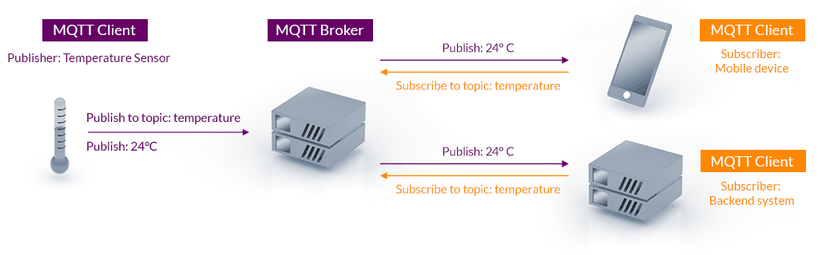
MQTT Architecture

Slide 8
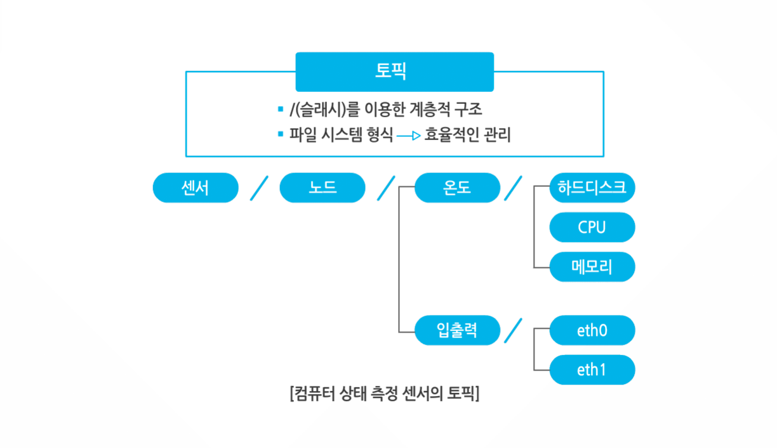
MQTT Structure

Slide 9
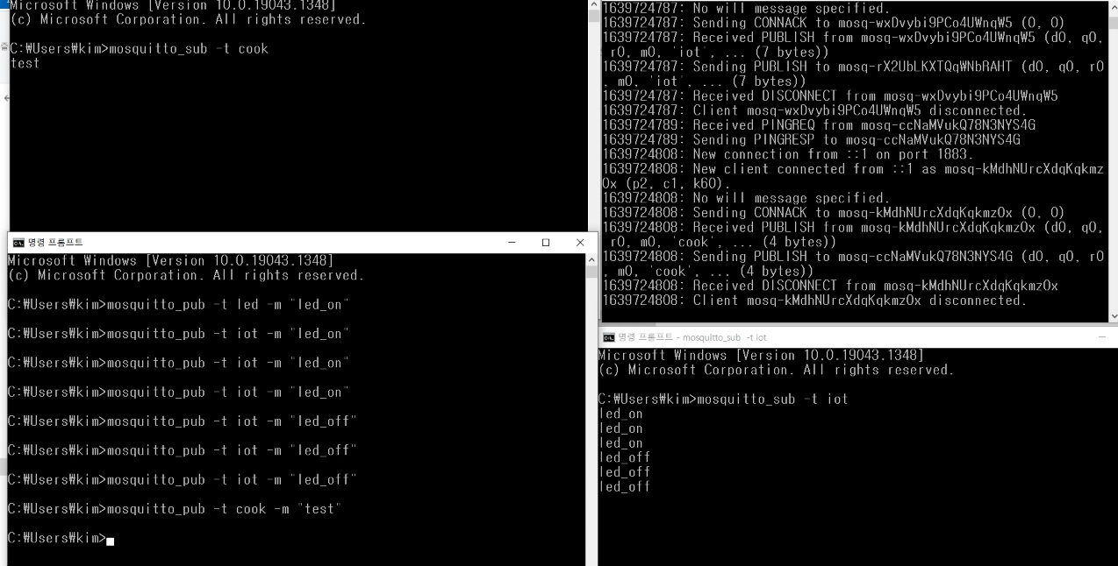
MQTT Example
Subscriber: cook
Broker
Publisher
Subscriber: iot

Slide 10
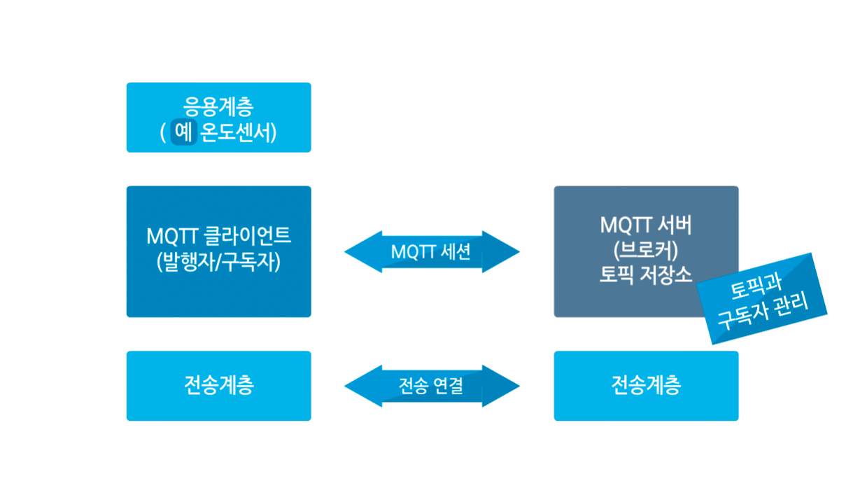
MQTT Connection flow

